Slide 1

Sistem de udare automatizată a plantelor
Popa Sorin-Alexandru 345C1

Slide 2
Introducere (1)
Informații in timp real despre:
nivelul de umiditate din sol
nivelul apei din rezervorul din care se va uda solul
starea pompei

Slide 3
Introducere (2)
Se notifică utilizatorul când umiditatea din sol scade sub un anumit prag sau când nivelul apei din rezervor este mic
Utilizatorul decide când este udată planta pe baza informațiilor primite

Slide 4
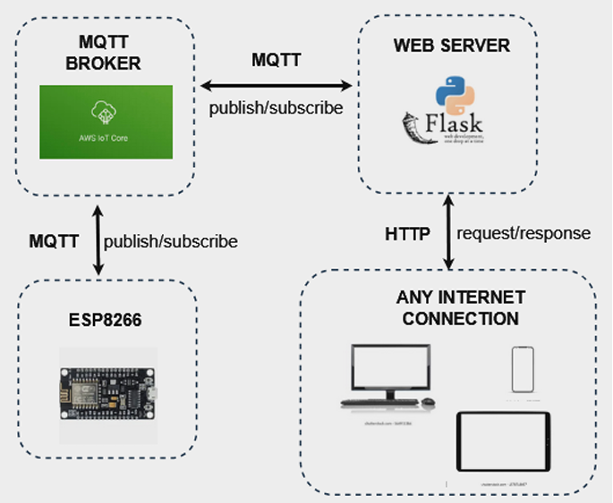
Topologie
Protocoalele de comunicație utilizate:
MQTT (Message Queuing Telemetry Transport) este protocolul utilizat pentru a transmite date între microcontrolerul IoT și serverul web.
HTTP: Protocolul folosit pentru a comunica între utilizator și serverul web.

Slide 5
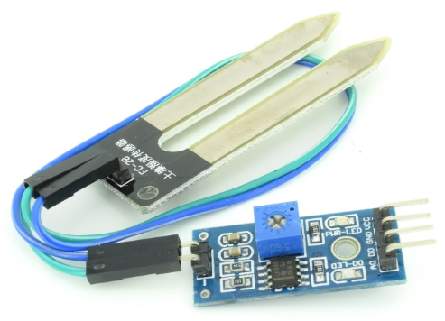
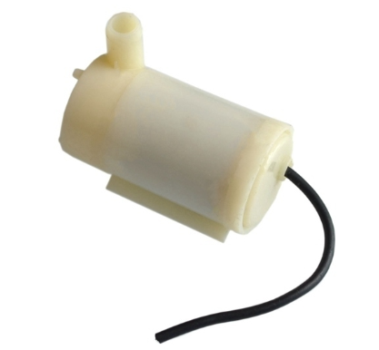
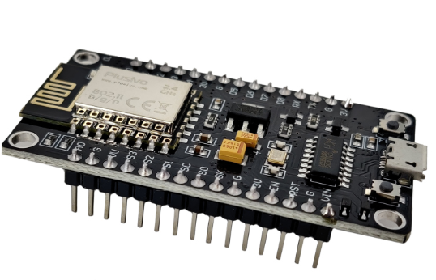
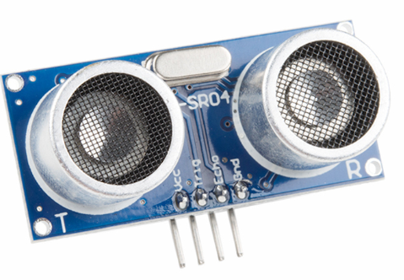
Senzori
Actuatori
Microcontroller
Senzor de umiditate a solului
Senzor ultrasonic de distanță HC-SR04+ pentru a măsura nivelul apei din rezervor
Pompă de apă 5V
A
Placă de dezvoltare WiFi cu ESP8266

Slide 6
Colectare și procesare de date
a. Dispozitiv IoT (ESP32/ESP8266)
b. Serverul Flask
Datele sunt preluate de la senzori (umiditate sol și nivel apă)
Fiecare citire este însoțită de un timestamp generat prin sincronizarea SNTP pentru a asigura o ordine cronologică precisă
Datele sunt formatate în JSON și transmise prin MQTT către brokerul MQTT (Amazon IoT Core)
Serverul primește datele prin intermediul unui broker MQTT (Amazon IoT Core)
Aceste date sunt procesate și stocate într-o bază de date InfluxDB pentru persistență și analiză ulterioară.

Slide 7
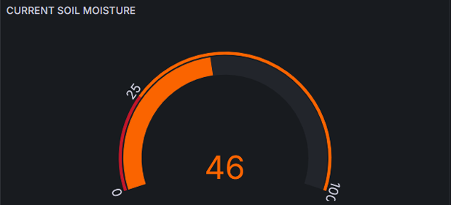
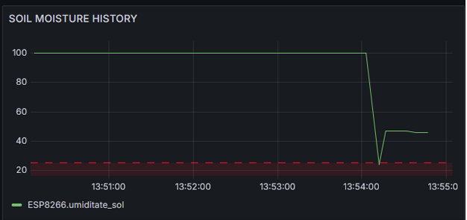
Vizualizare date folosind Grafana (1) Monitorizare umiditate din sol

Slide 8
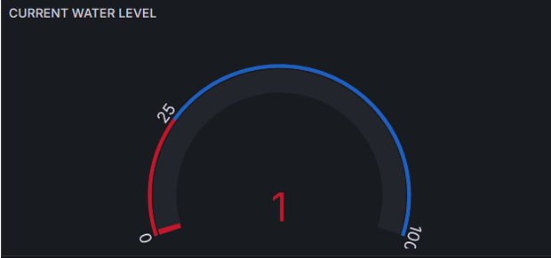
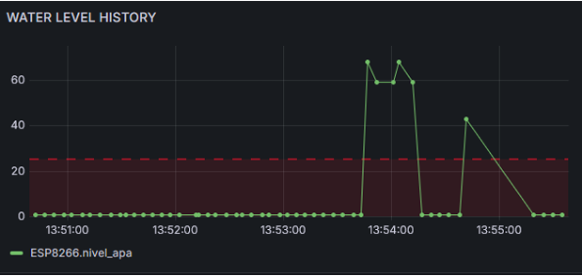
Vizualizare date folosind Grafana (2) Monitorizare nivel apă rezervor

Slide 9
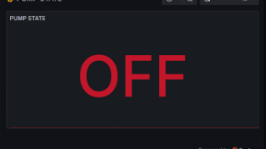
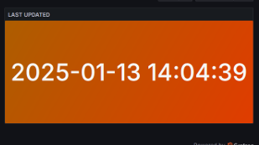
Vizualizare date folosind Grafana (3) Starea pompei și ultima accesare

Slide 10
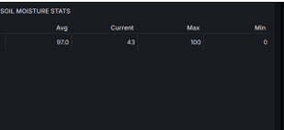
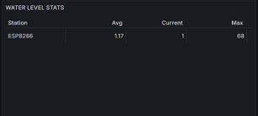
Vizualizare date folosind Grafana (4) Tabele cu diverse statistici

Slide 11
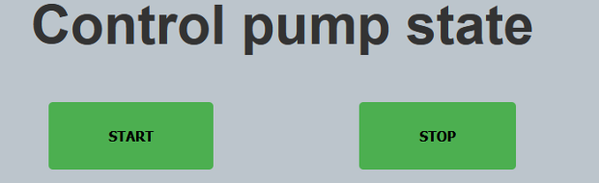
Activare actuatori (pompa de apă)
Se folosesc butoanele corespunzătoare:

Slide 12

Sistemul de alerte și notificări (1)
Se alertează utilizatorul atunci când se transmite la dispozitivul IoT comanda de acționare a pompei de apă

Slide 13
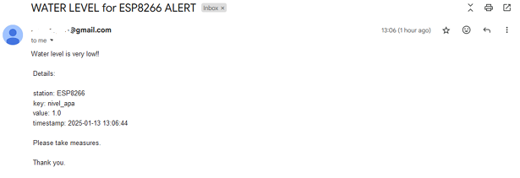
Sistemul de alerte și notificări (2)
Notificarea se realizează prin Gmail în momentul când valorile umiditații din sol sau ale nivelului de apă din rezervor devin critice

Slide 14
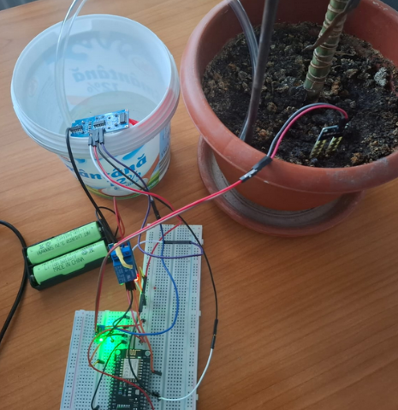
Mulțumesc!

